Slide 1
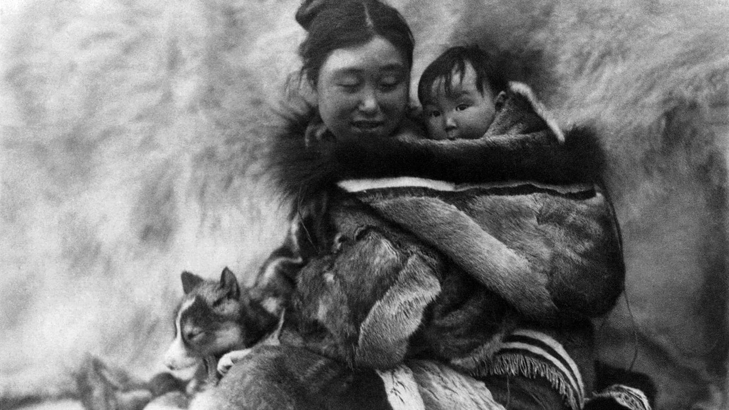
Antropomorfologie etnografických filmů
FAVh021 Film a ekologie VIII. hodina ondrej.pavlik@mail.muni.cz

Slide 2
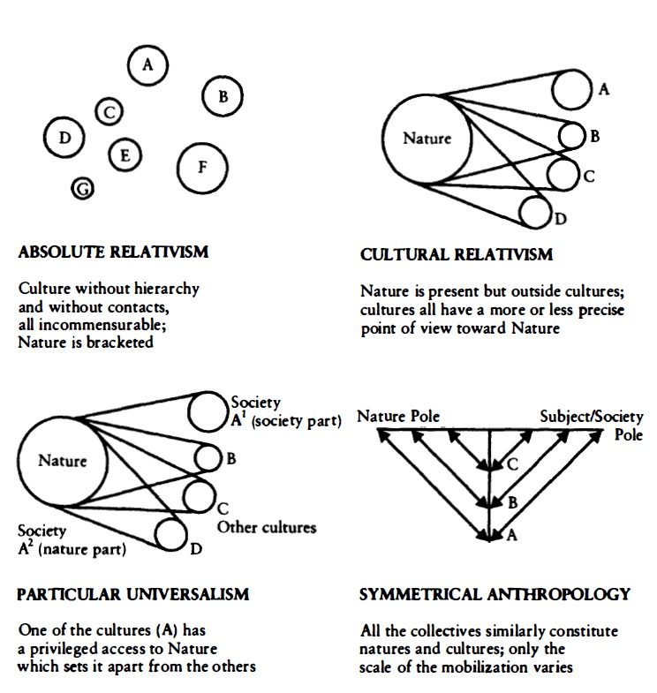
přírodo-kultury (nature-cultures)
podle Latoura je samotná představa kultury založená na jejím odtržení od přírody
Kultury ani Příroda neexistují, existují jen přírodo-kultury a teprve je lze zdola zkoumat a mezi sebou porovnávat
„In constituting their collectives, some mobilize ancestors, lions, fixed stars, and the coagulated blood of sacrifice; in constructing ours, we mobilize genetics, zoology, cosmology and haematology.“

Slide 3
rané cestovatelské filmy (travelogues)
němé filmy/aktuality z exotických krajin (1898 – 1922) – jsou součástí rozmanité konzumace obrazů z cest (cestovatelské přednášky, stereoscope, zážitkové simulace letu v balónu/jízdy ve vlaku…)
populární „senzační“ motivy: domorodé tance, posvátné rituály, obnažená těla domorodců – výjevy volně seřazené za sebe, důraz na tělesnost
turistické hledisko: aktuality uvozuje mapa, úvodní záběry příjezdu na místo, domorodci často zírají do kamery
vědecké hledisko: zkoumání fyziognomie různých etnik (těla v pohybu), domorodých zvyklostí a rituálů – performance slouží výzkumu
cestovatelské filmy hrdě přiznávají svoji koloniální dimenzi – jsou navázané na tehdejší války, dopravní průmysl (železnice); obsahují „vtipné“ koloniální kontrasty

Slide 4
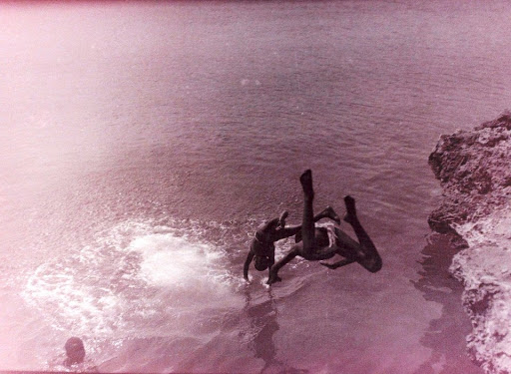
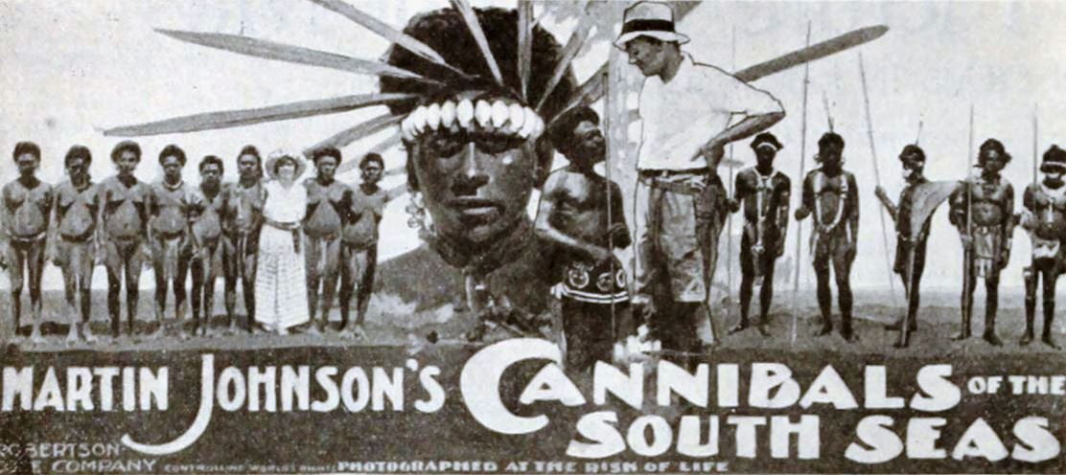
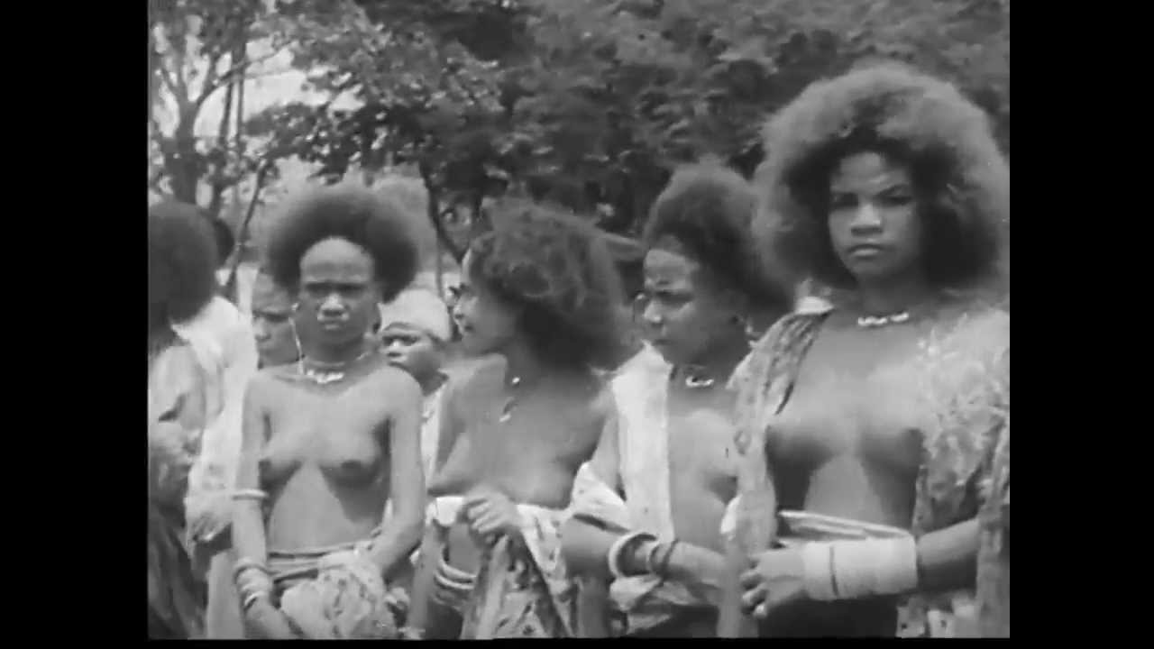
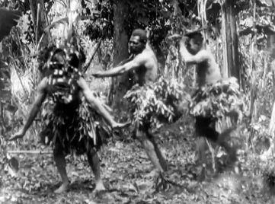
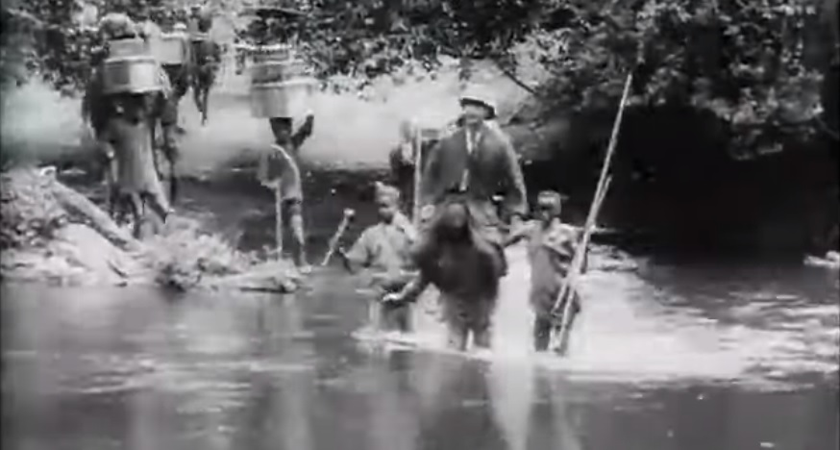

Slide 5
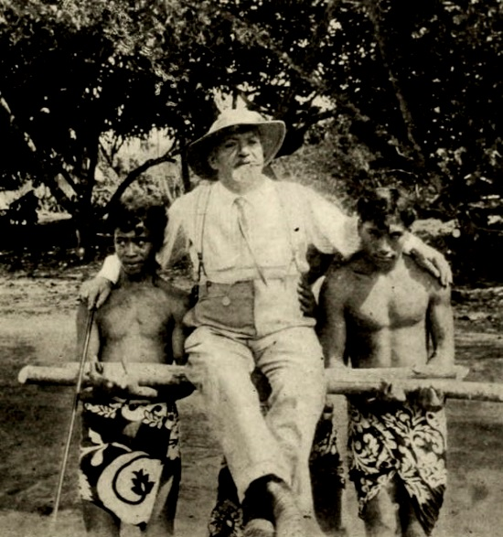
dokumentární romance (documentaires romancés)
cestovatelské filmy inspirují vznik žánru dokumentárních romancí: hrané travelogy s bílými herci a domorodým komparzem
Gaston Méliès: v 10. letech natáčí 64 filmů od Tahiti až po Japonsko The Misfortunes of Mr. and Mrs. Mott on their Trip to Tahiti Captured by Aboriginals
domorodci buď jako nebezpeční divoši/lidožrouti, nebo terč vtipů

Slide 6
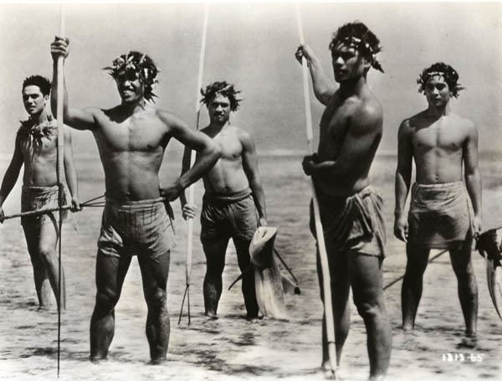
hraný etnografický film: Tabu (1931)
film Tabu režiséra F.W. Murnaua vypráví tragický příběh mladých polynéských milenců
ve filmu hrají převážně polynéští domorodci
členění do dvou kapitol Ráj/Ztracený ráj evokuje biblické/mytické přesahy – film přiznává svoji fantastičnost
kreativní konflikt mezi Murnauem a scenáristou Robertem Flahertym – Murnau přepisuje Flahertyho scénář

Slide 7
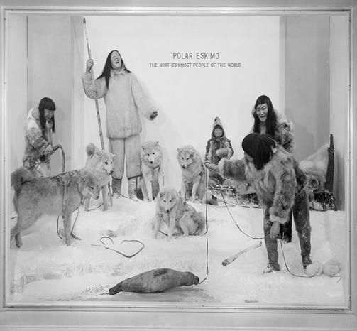
záchranná etnografie jako taxidermie
etnografové/antropologové na přelomu 19./20. století touží zkoumat domorodé kultury, které vlivem západní modernity mizejí
záchranná etnografie (salvage ethnography): touží zachytit a zakonzervovat vymírající život, zvyky a artefakty „primitivních“ lidí
Fatimah Tobing Romy přirovnává tento mód etnografie k taxidermii – praxi, která usiluje o to zachovat mrtvé tak, aby působilo jako stále živé
součástí taxidermie je i touha po celistvosti, která ale může přijít jen s usmrcením/znehybněním objektu (exponáty v přírodovědných muzeích)

Slide 8
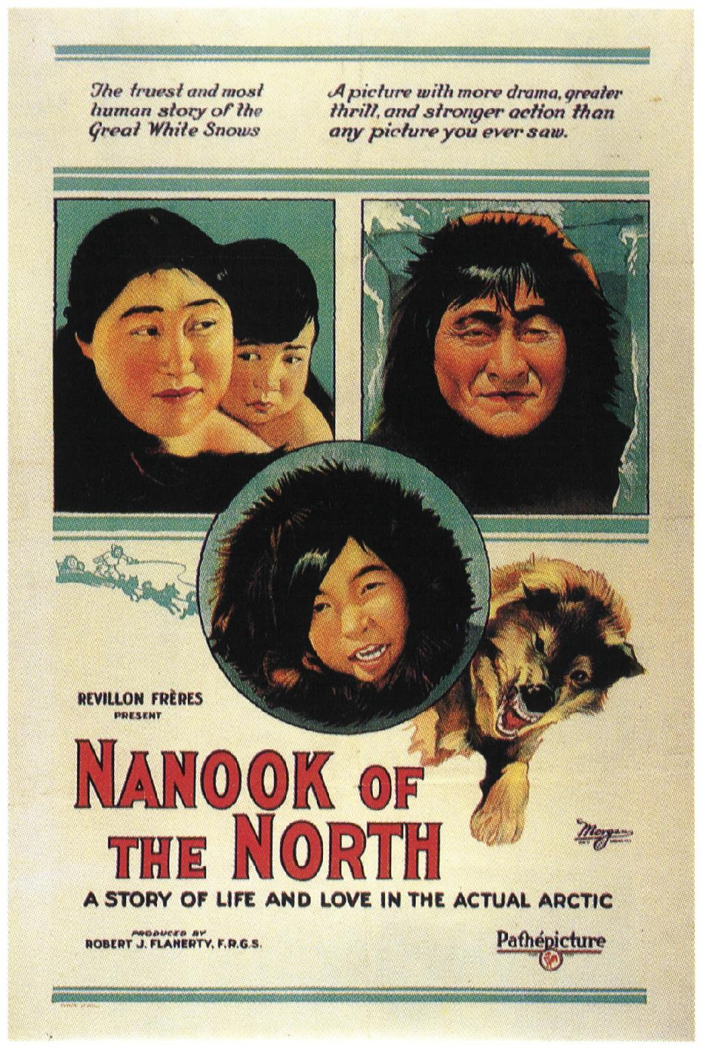
Nanuk – člověk primitivní (1922)
film chápaný jako přelom: první dokumentární film, první etnografický film, první umělecký film
spjaté s mýtem tvůrce filmu Roberta J. Flahertyho: objevitel a umělec
Flaherty s Inuity delší dobu žije a spolu s nimi natáčí film o jejich tradičním životě – metoda zúčastněného pozorování
Nanuk je ukázkovým příkladem romantické „záchranné“ etnografie v taxidermickém stylu – ve snaze zachytit mizející inuitskou kulturu vytváří nostalgickou vizi primitivních domorodců („šlechetných divochů“) nedotčených civilizací
film ve světě budí velký ohlas (Nanukmánie) a dodnes si uchovává reputaci velkého uměleckého díla

Slide 9
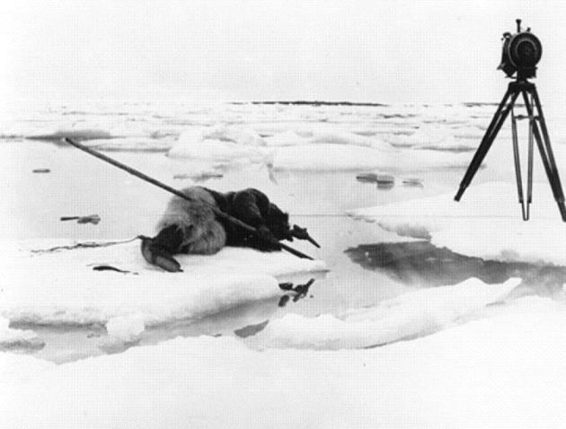
Nanuk: oboustranná participace?
Flaherty prvně odjíždí na arktický sever jako průzkumník ve službách kanadské železniční společnosti; v roce 1913 s sebou bere kameru a natáčí filmy s Inuity – filmy ale údajně ničí oheň z cigarety
Nanuk poté vzniká metodou zúčastněného pozorování – Flaherty tráví čas s domorodci a chce je portrétovat z jejich perspektivy (ne civilizovaným pohledem) a soustředit se na jednu rodinu
na filmování participují sami Inuité: opravují techniku, vyvolávají film, kreslí výjevy, přicházejí s návrhy na scény a diskutují je s Flahertym – ten jim zároveň ukazuje natočení záběry
do jisté míry funguje jako mezikulturní tvůrčí spolupráce – informace ale pouze z Flahertyho deníků

Slide 10
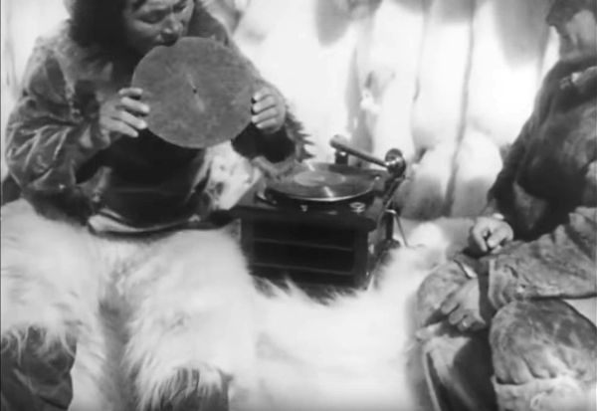
Nanuk: romantizace primitivní jednoduchosti
navzdory zjevné obeznámenosti Inuitů s moderní technikou a jejich kontaktu s civilizací ale Nanuk takřka jakékoli stopy těchto zásahů vymazává
Flaherty miluje obyčejnost (primitivnost) Inuitů a proto je filmuje „jednoduše“
film zachycuje tradiční život v ledové krajině, lov zvířat, jezení syrového masa, stavbu iglú, fungování rodiny = film romanticky vzývá neposkvrněné žití primitivních lidí
ojedinělá scéna kontaktu s bílým trhovcem zdůrazňuje neobeznámenost Inuitů s moderními technologiemi – Nanuk se zakusuje do gramofonové desky = zároveň znak autenticity

Slide 11
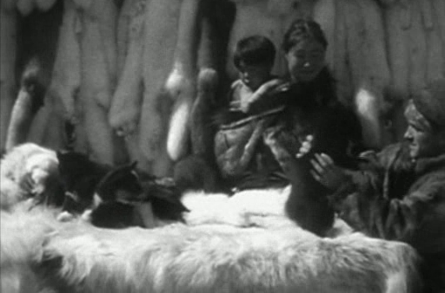
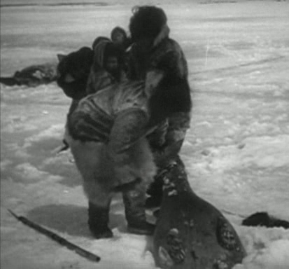
Nanuk: autenticita vs. inscenovanost
Nanuk ve své době působí autenticky, protože minimalizuje viditelné drama, soustředí se na menší množství protagonistů a ty trpělivě sleduje při vykonávání činností
André Bazin dlouhé záběry lovu (čekání na rybu, lov mrože a tuleně) oceňuje za jejich realističnost – zprostředkování všedních nedramatických momentů
x
sekvence jsou ale vždy inscenované – např. tuleň, kterého „loví“ Nanuk, je již mrtvý
dvě Nanukovy ženy jsou ve skutečnosti družkami Flahertyho
scéna s kožešinami je zároveň „reklamou“ na francouzskou firmu Revillon Fréres, která natočení filmu sponzorovala

Slide 12
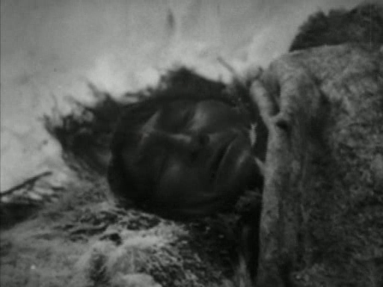
Nanuk: etnografická taxidermie
Flahertyho film vytváří obraz věčně šťastných domorodých lidí, kteří žijí v harmonii s přírodou
v Nanukovi se doslova „zastavuje čas“ – v závěru ustrnou i inuitští protagonisté, usínají spolu s vlky (paralela se zvířaty, taxidermická fascinace nehybností)
film naopak opomíjí chudobu Inuitů, dopad civilizace na jejich život, jejich zručnost v práci s moderními technologiemi, používání střelných zbraní
protagonista Nanuk, pravým jménem Allakariallak, dva roky po natočení filmu umírá (patrně) na tuberkulózu

Slide 13
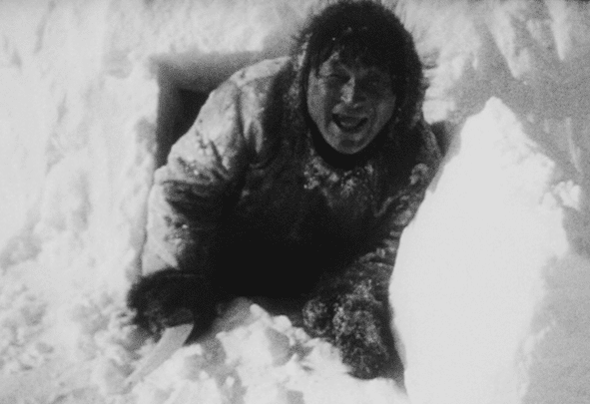
Nanuk: úsměv a opoziční čtení
Inuité byli stereotypně vnímaní jako bezstarostní, přátelští lidé – do značné míry i vlivem Nanuka, v němž se protagonista často zeširoka směje přímo do kamery
pozdější dokument Nanook Revisited (1988) ale tento mýtus zpochybňuje: Nanuk se prý smál proto, že celé natáčení mu připadalo směšné/zábavné
Inuité zároveň sledují film jinak, čtou jej v opozici k západnímu publiku skrze rozpoznávání zjevných nesmyslů a inscenovaných pasážích (lov tuleně vyvolává smích)

Slide 14
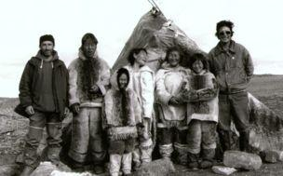
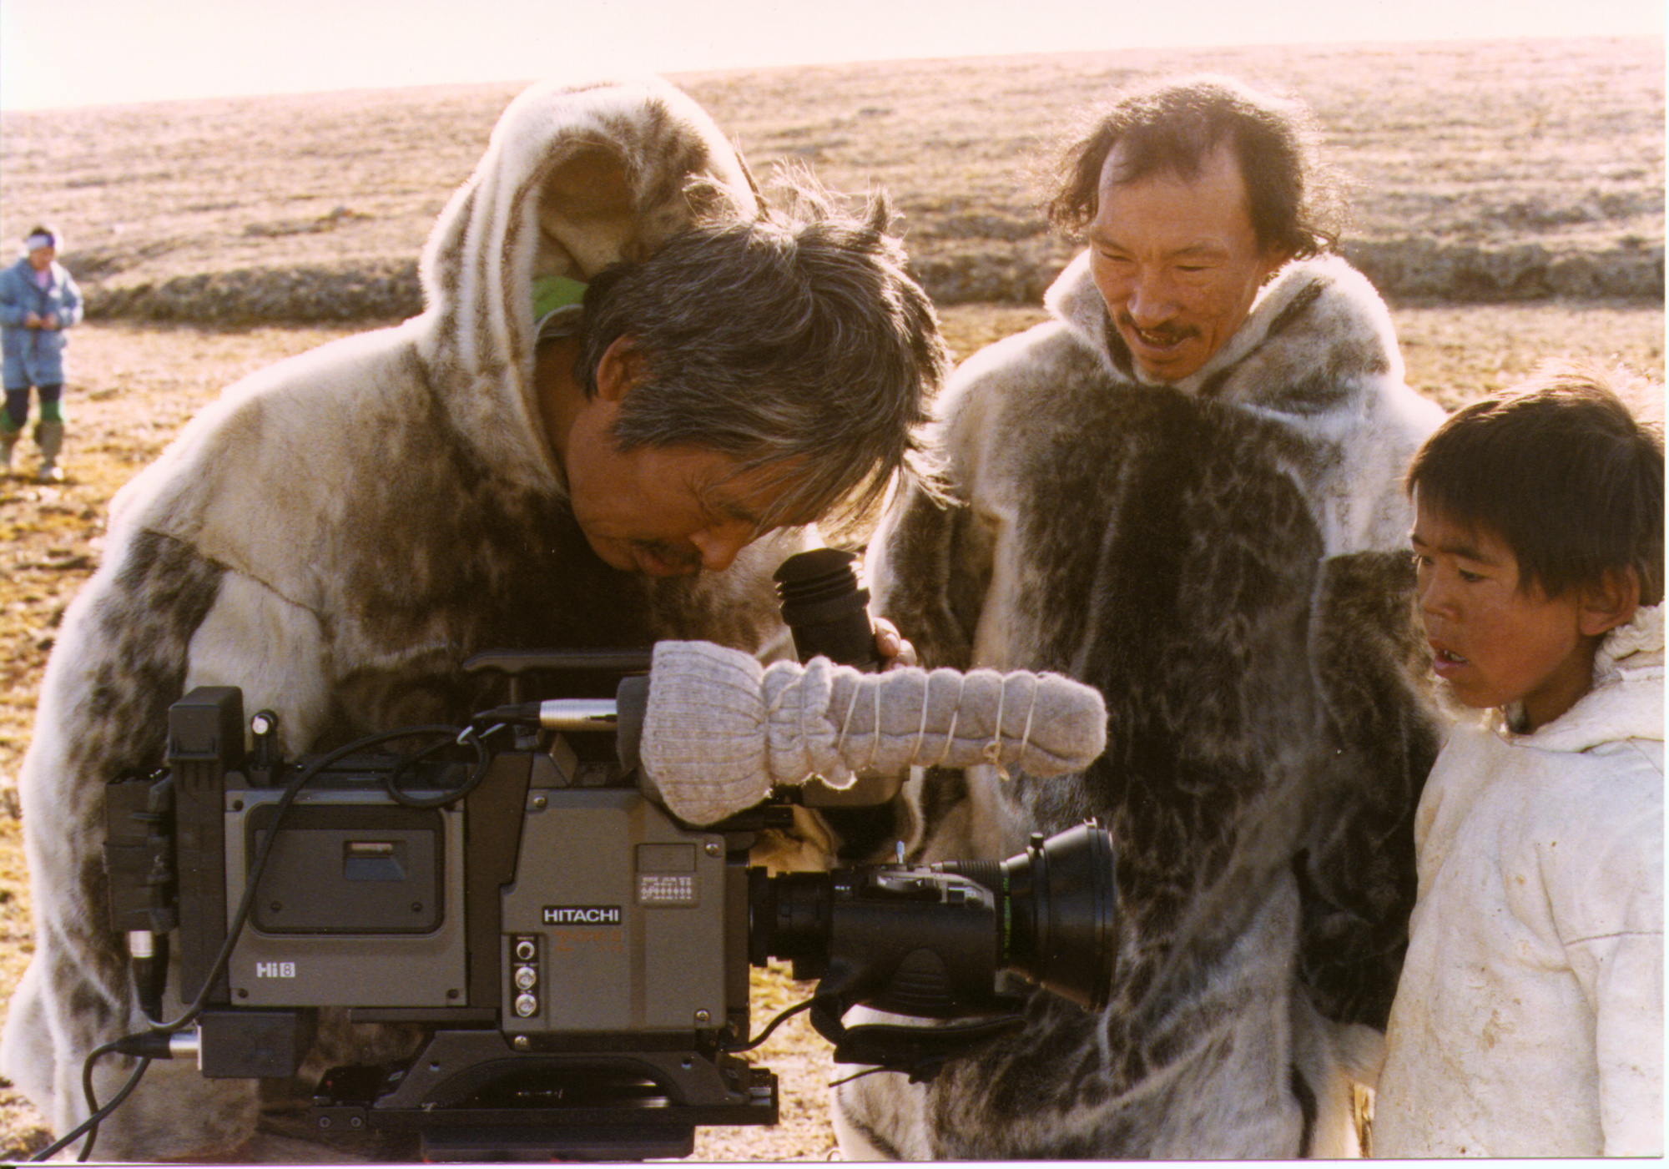
Inuitská televize a původní domorodá tvorba
v roce 1981 vzniká arktická televizní stanice/produkční centrum IBC (Innuit Broadcast Corporation)
Inuité tak získávají částečnou audiovizuální suverenitu (do té doby pouze přijímají vysílání kanadské televize CBC) – nejprve jsou jejich pořady vysílané jen v marginálních časech, později jsou součástí výhradně domorodého kanálu APTN (Aboriginal Peoples Television Network)
produkční společnost Igloolik Isuma Productions v roce 2000 natáčí první inuitský celovečerní film Rychlý běžec (Atanarjuat) a s úspěchem jej uvádí ve světě (mj. Zlatá kamera pro nejlepší debut na MFF Cannes)
etnikum získává větší kontrolu nad svým filmovým/televizním obrazem, umožňuje uchovávat naživu lokální tradice, místní mediální průmysl dává Inuitům práci

Slide 15
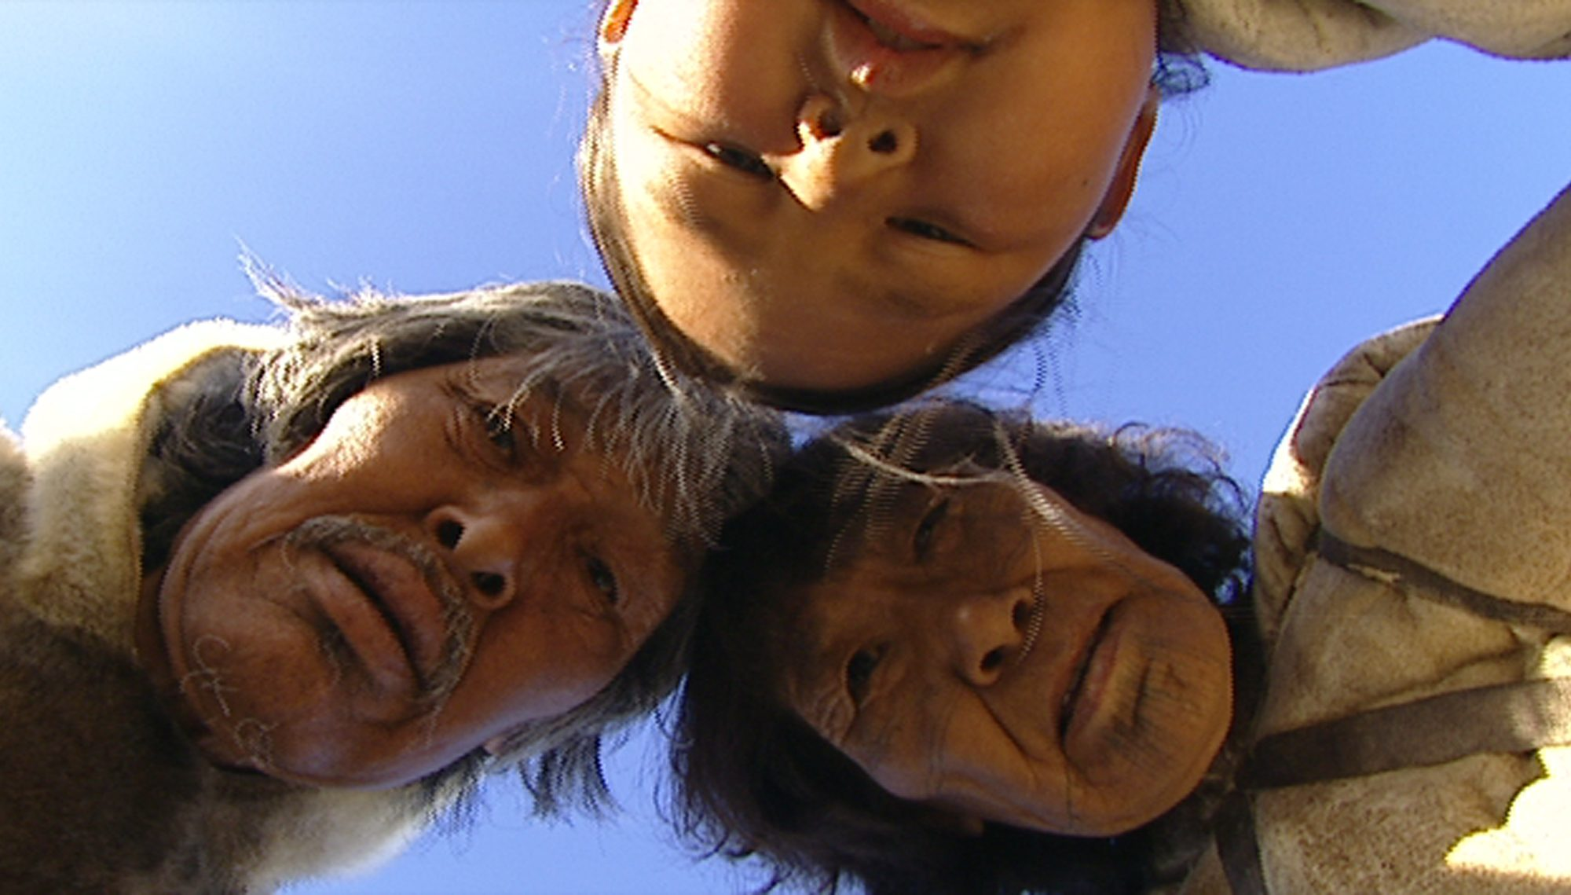
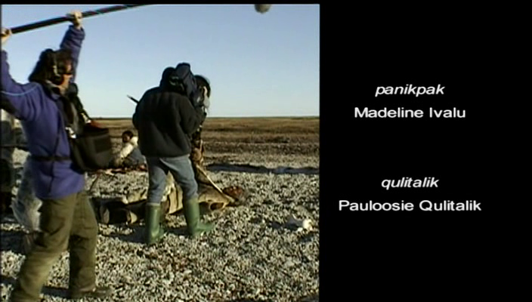
Rychlý běžec (2001)
první inuitský film je převyprávěním domorodé legendy
režisér Zacharias Kunuk, 100% inuitský štáb, natáčení na video
film vzniká více kolektivně a kolaborativně než je běžné v západních produkcích (včetně předprojekcí pro členy komunity a stařešiny)
situování děje do předmoderních mytických časů evokuje Flahertyho film a do jisté míry na něj strategicky navazuje (vědomí mezinárodního/západního publika)
současně ale film nezastírá, že jde o fikci (titulková sekvence zviditelňuje proces natáčení), kreativně a podvratně pracuje s nanukovskými klišé a na diváka klade percepční nároky (film má téměř tři hodiny)

Slide 16
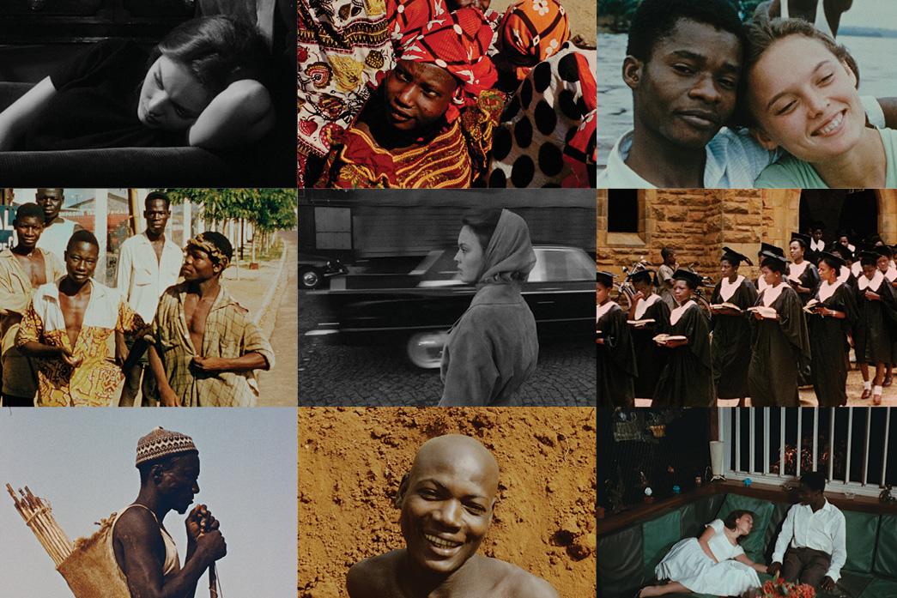
Jean Rouch: etnofikce
francouzský antropolog a dokumentarista
natáčí od konce 40. let, především ve frankofonní Africe
vliv surrealismu: koncept náhodného setkání (rencontre) přejímá Rouch jako svůj tvůrčí princip – důraz na improvizaci, spontaneitu, nepředvídatelnost
žánr etnofikce: přiznaně směšuje dokumentární a hrané prvky
natáčí ve stylu cinema verité, používá např. jump cuty (poskočné střihy), je stylovou inspirací pro francouzské novovlnné filmaře
řada afrických filmařů se ale později vůči Rouchovi vymezuje a označuje jeho tvorbu za zkreslující

Slide 17
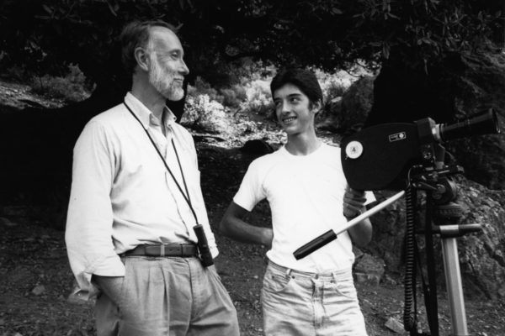
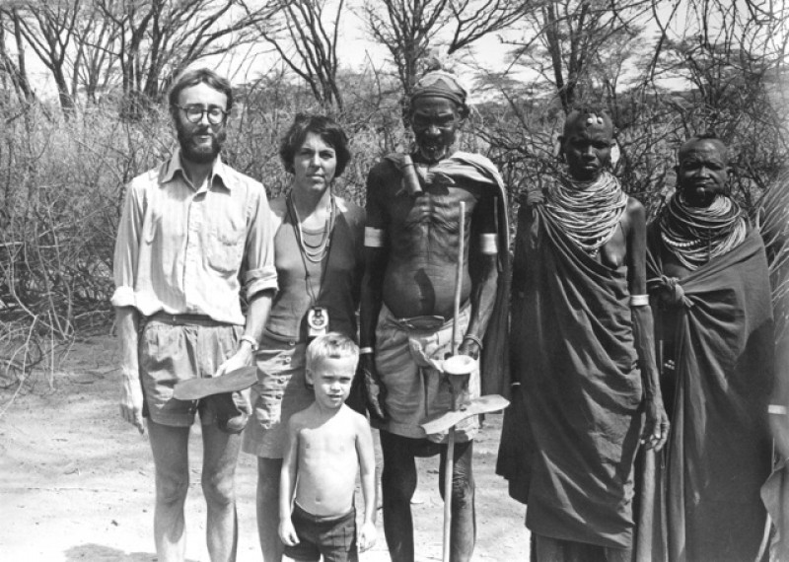
David a Judith MacDougallovi: transkulturní kinematografie
etnografičtí filmaři a teoretici natáčejí filmy na různých kontinentech
bývají řazeni mezi průkopníky observačního dokumentu – nejde ale o nezúčastněné pozorování
prosazují participační tvůrčí přístup, kdy se protagonisté dokumentu aktivně podílejí na jeho tvorbě
jako jedni z prvních etnografických filmařů nepoužívají voiceover nebo dabování, ale nechávají protagonisty mluvit vlastní řečí a používají titulky
koncept transkulturní kinematografie – film jako prostor pro zvýznamnění mnohosti zúčastněných aktérů a jejich hlasů

Slide 18
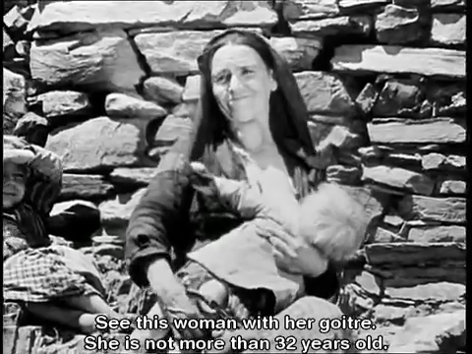
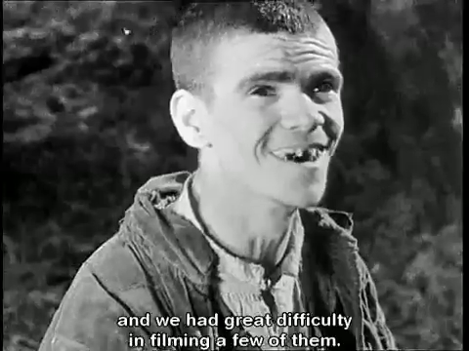
etnografický mockument: Země bez chleba
některé etnografické filmy nejen že obsahují dokumentární i fiktivní prvky, ale záměrně je staví do popředí a hrají si s nimi
Země bez chleba (r. Luis Buñuel, 1933): krátkometrážní film z chudého španělského regionu Las Hurdes vytváří okázalý nesoulad mezi záběry a doprovodným komentářem; záměrně nadsazuje zobrazovanou bídu, podává zkreslené či lživé informace – parodická subverze „autentických“ etnografických dokumentů z exotických krajin

Slide 19
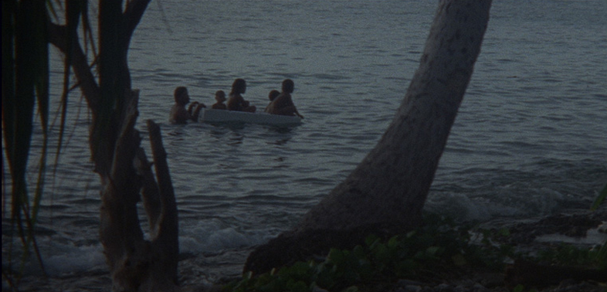
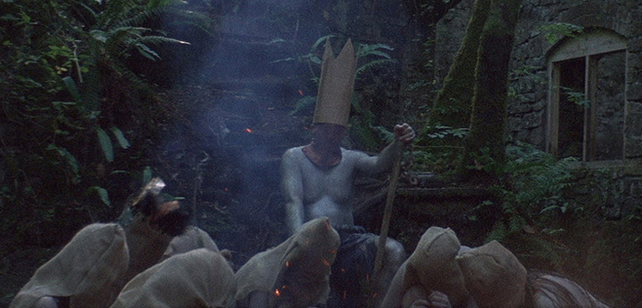
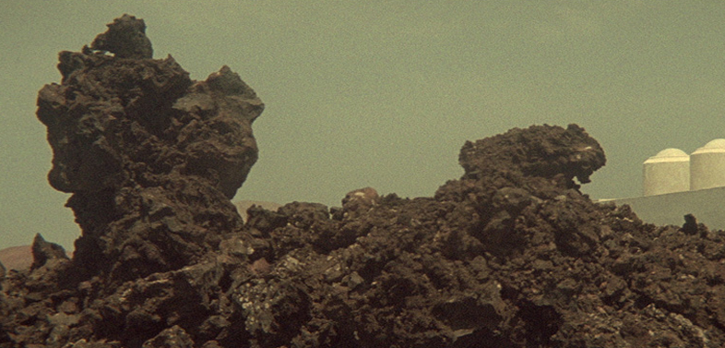
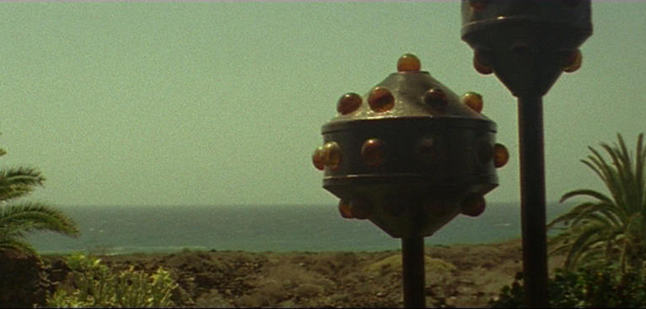
etnografický mockument: Pomalý vývoj
středometrážní film Pomalý vývoj (Slow Action, 2011) režiséra Bena Riverse je hybrid dokumentu a postapokalyptické sci-fi
portrétuje čtyři imaginární ostrovní společenství (ostrovní biogeografie): utopická studie způsobu, jakým se různé druhy a ekosystémy vyvíjí v izolaci a vzájemné separaci
kombinace oddramatizovaných poetických záběrů a informativního voiceoveru
lze číst ve vztahu ke klimatickým změnám – vize zatopené Země, společenství odříznutá od sebe, imaginární přírodo-kultury

Slide 20
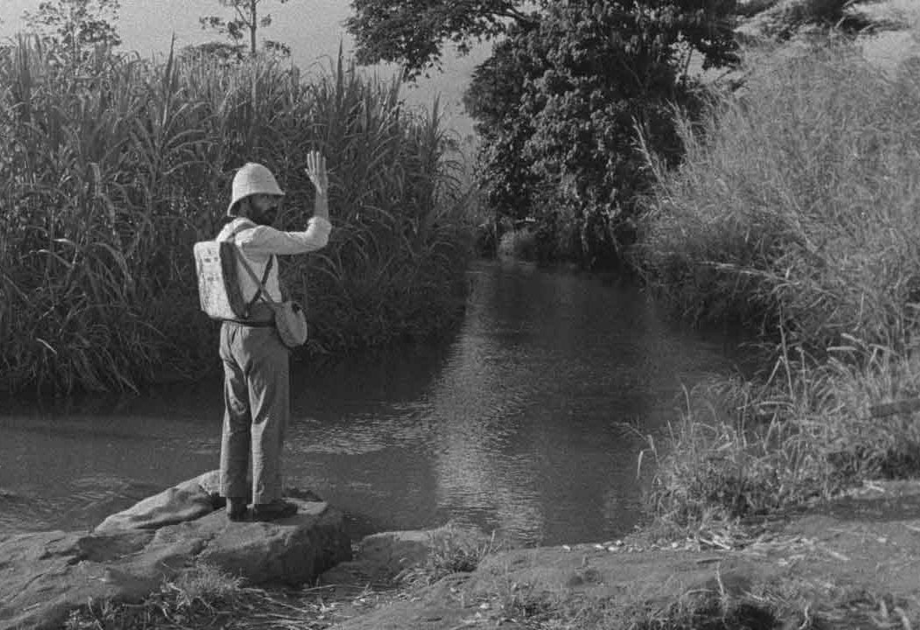
sedmý úkol: reflexe filmu Tabu (2012)
podívejte se na film Tabu portugalského režiséra Miguela Gomese a v písemné reflexi se zamyslete nad následujícími otázkami:
Jak film portrétuje vztahy mezi různými etniky, portugalskými bělochy a africkými domorodci/jejich moderními potomky?
Jak film zobrazuje vazby mezi postkoloniální současností a koloniální minulostí (na společenské i individuální úrovni)?
Jaké formální/stylistické prostředky k tomu využívá a za jakým účelem?
Lze film vztáhnout k etnografické dokumentární tradici? Pokud ano, jak?

